Slide 1
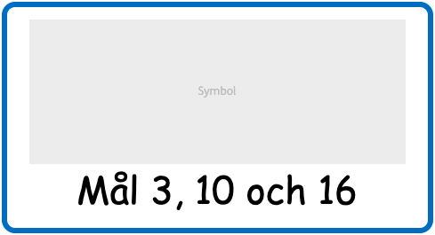
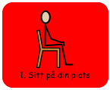
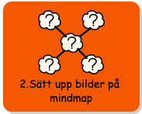
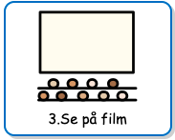
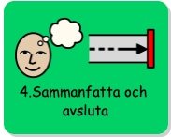
Dagens innehåll

Slide 4
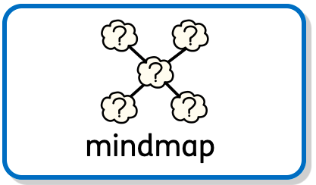
Det här ska vi göra idag:
Sätta upp bilder på mindmapen
Prata om nya begrepp
Se på film
Sammanfatta - Vad har vi lärt oss?

Slide 5
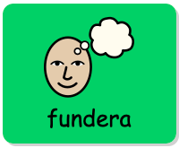
Vad tänker du på när du hör ordet funktionsnedsättning?

Slide 6
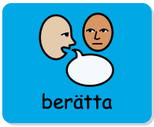
Vad tänker du på när du hör ordet funktionsnedsättning?

Slide 7
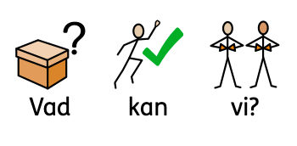
Vad finns det för olika funktionsvariationer?
Sätt upp bilder på en mindmap

Slide 8
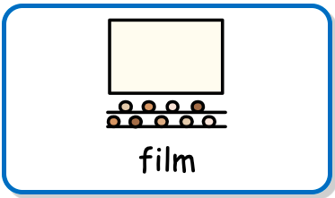
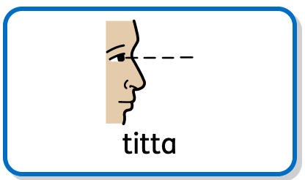
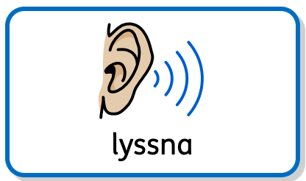
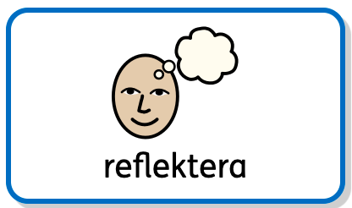
https://www.youtube.com/watch?v=osJKBjHVlQM

Slide 11
Till läraren:
Lektion 1
Syfte: Ge eleverna en ökad förståelse för att barns liv kan se olika ut.
Metod:
Utgå från barnkonventionen och prata om olika levnadsvillkor. Samtala med barnen kring funktionsnedsättning och förtydliga begreppet. Kan göras med hjälp av definition av Vårdguiden.
Metod:
Detta ska vi göra:
Prata om vad ni gjorde på förra lektionen.
Gör en minmap. Vad finns det för funktionsvariationer, exempelvis blind, dyslexi, hörselnedsättning. Vad betyder dem? Vad betyder diskrimineras?
Se på film “Vet du vad FN:s konvention om rättigheter för personer med funktionsnedsättning är?”
https://www.youtube.com/watch?v=osJKBjHVlQM&ab_channel=mfdse
Sammanfatta tillsammans. Reflektera vad har vi lärt oss?
Avsluta
Tidsåtgång: ca 30-40 min

